Slide 1

«Профессиональное «выгорание» педагога и его профилактика»
Составила педагог-психолог Никонорова И.В.

Slide 2


Slide 3






Slide 4


Упражнение «Пустое место»

Slide 5
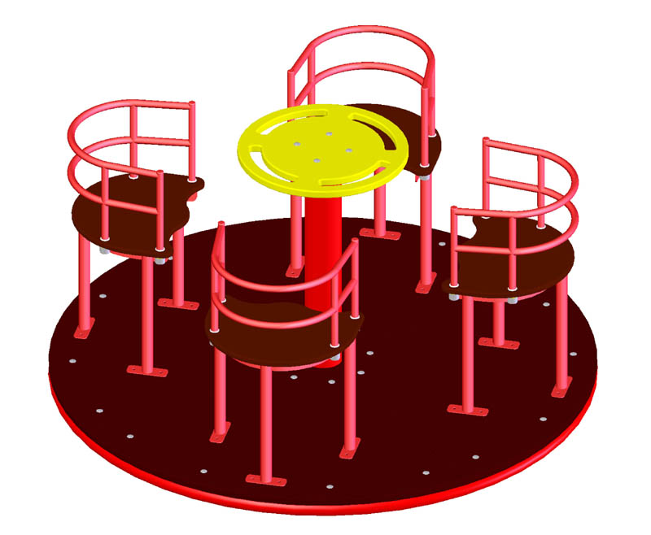
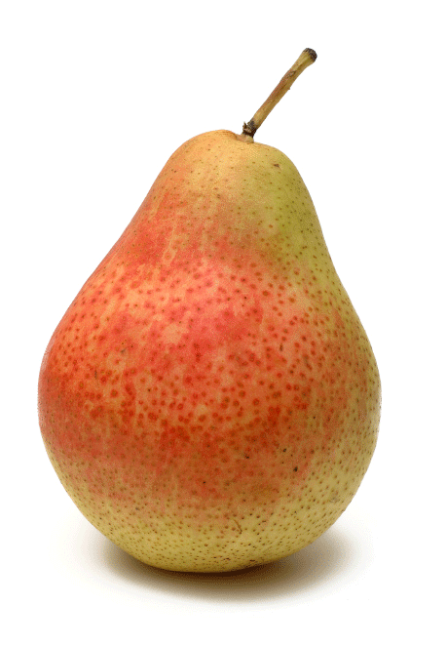

Упражнение «Карусель»

Slide 6

Упражнение «Поменяйтесьместами те, кто….»

Slide 7
Профессиональное выгорание
Эмоциональное истощение
Личностная
отстранённость
Снижение самооценки

Slide 8
1. Психофизические симптомы :
Чувство постоянной усталости не только вечером, но и по утрам, сразу после сна
Ощущение эмоционального и физического истощения
Снижение восприимчивости и реактивности в связи с изменениями внешней среды
Общая ассенизация
Частые беспричинные головные боли; постоянные расстройства желудочно-кишечного тракта
Резкая потеря или резкое увеличение веса
Полная или частичная бессонница
Постоянное заторможенное, сонливое состояние и желание спать в течение всего дня
Одышка или нарушение дыхания при физической или эмоциональной нагрузке
Заметное снижение внешней и внутренней сенсорной чувствительности: ухудшение зрения, слуха, обаяния, потеря внутренних, телесных ощущений

Slide 9
2. Социально-психологические симптомы:
Безразличие, скука, пассивность и депрессия
Повышенная раздражительность на незначительные, мелкие события
Частые нервные срывы
Постоянное переживание негативных эмоций, для которых во внешней ситуации причин нет
Чувство неосознанного беспокойства и повышенной тревожности
Чувство гиперответственности и постоянное чувство страха, что «не получится» или « я не справлюсь»
Общая негативная установка на жизненные и профессиональные перспективы

Slide 10
3 .Поведенческие симптомы
Ощущение, что работа становиться все тяжелее и тяжелее, а выполнить ее - все труднее и труднее
Сотрудник заметно меняет свой рабочий режим
Постоянно, без необходимости, берет работу домой, но дома ее не делает
Педагог затрудняется в принятии решений
Чувство бесполезности, неверия в улучшения, снижения энтузиазма по отношению к работе, безразличие к результатам
Невыполнение важных, приоритетных задач и « застревание» на мелких деталях, не соответствующая служебным требованиям трата большей части рабочего времени на мало осознаваемое или не осознаваемое выполнение автоматических и элементарных действий
Дистанцированность от сотрудников и клиентов, повышение неадекватной критичности
Злоупотребление алкоголем, резкое возрастание выкуренных за день сигарет, применение наркотических средств

Slide 11




Способы саморегуляции
С управлением дыхания
С управлением тонусом мышц, движением
С использованием образов
С воздействием слова

Slide 12
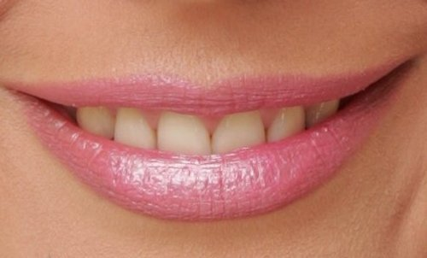


Упражнение «Улыбка»

Slide 13


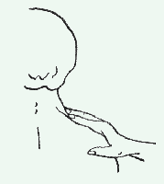
Упражнение «Мышечная энергия»

Slide 14
Алгоритм релаксации мышц
Вдох
Медленное напряжение мышц
Небольшая задержка дыхания
Максимальный уровень напряжения
Выдох
Расслабление мышц или группы мышц

Slide 15


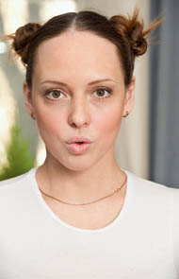
Упражнение «Мобилизующие силы»
4(2)4, 5(2)4, 6(3)4, 7(3)4, 8(4)4,
8(4)4, 8(4)5, 8(4)6, 8(4)7, 8(4)8,

Slide 16

Упражнение «Звуковая гимнастика»
А– воздействует на весь организм;
Е– воздействует на щитовидную железу;
И–воздействует на мозг, глаза, нос, уши;
О– воздействует на сердце, легкие;
У– на органы, расположенные в области живота;
Я– на работу всего организма;
М– на работу всего организма;
Х– помогает очищению организма;
ХА– помогает повысить настроение.

Slide 17
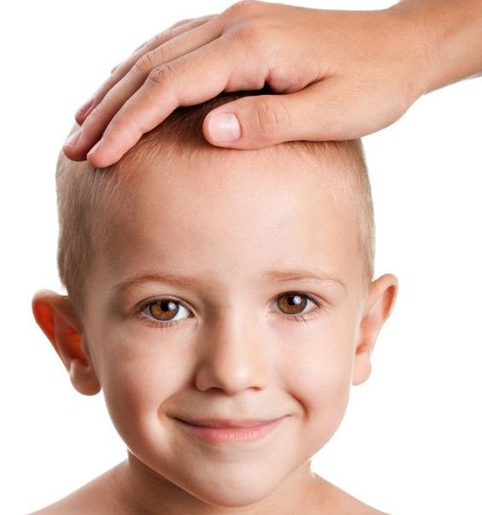
Упражнение «Похвалилки»
«Меня замечают, любят и высоко ценят».
«Все идет хорошо».
« В моей жизни случается только хорошее».

Slide 18
Игра « Телеграмма»
«Сегодня мы собрались на наш………………………тренинг
Выглядим мы…………………………..и………………………
Но если бы погода была сегодня………………………………
То мы были бы………………. А может, даже………………..
Но мы не будем унывать.
Дела у нас на работе…………………………………………..
Пожелаем же всем всего……………………………………..,а
именно…………………………здоровья……………………..,
успехов…………………….,детей (учеников)……..………….»

Slide 19
Коммуникативная сфера
Интеллектуальная сфера
Сфера преподавания и
воспитания

Slide 20
« Дай, господи, нам СИЛЫ изменить то,
Что мы не можем изменить;
ТЕРПЕНИЕ – принять то, что мы
Не можем изменить;
и УМ – отличать одно от другого»

